Slide 1
CHÀO MỪNG CÁC EM HỌC SINH ĐẾN VỚI BÀI HỌC MỚI

Slide 2


Vận động viên nâng được mức tạ lên đến hàng trăm kilôgam là nhờ những cơ quan nào?

Slide 3

Em hãy nâng một vừa sức rồi chỉ ra sự phối hợp hoạt động của các cơ quan tham gia thực hiện động tác đó.

Slide 4


Vậy hệ vận động có cấu tạo như thế nào để phù hợp với chức năng của chúng? Tại sao chúng ta phải thường xuyên luyện tập thể dục, thể thao? Điều gì sẽ xảy ra khi một trong các cơ quan trong hệ vận động bị tổn thương?

Slide 5
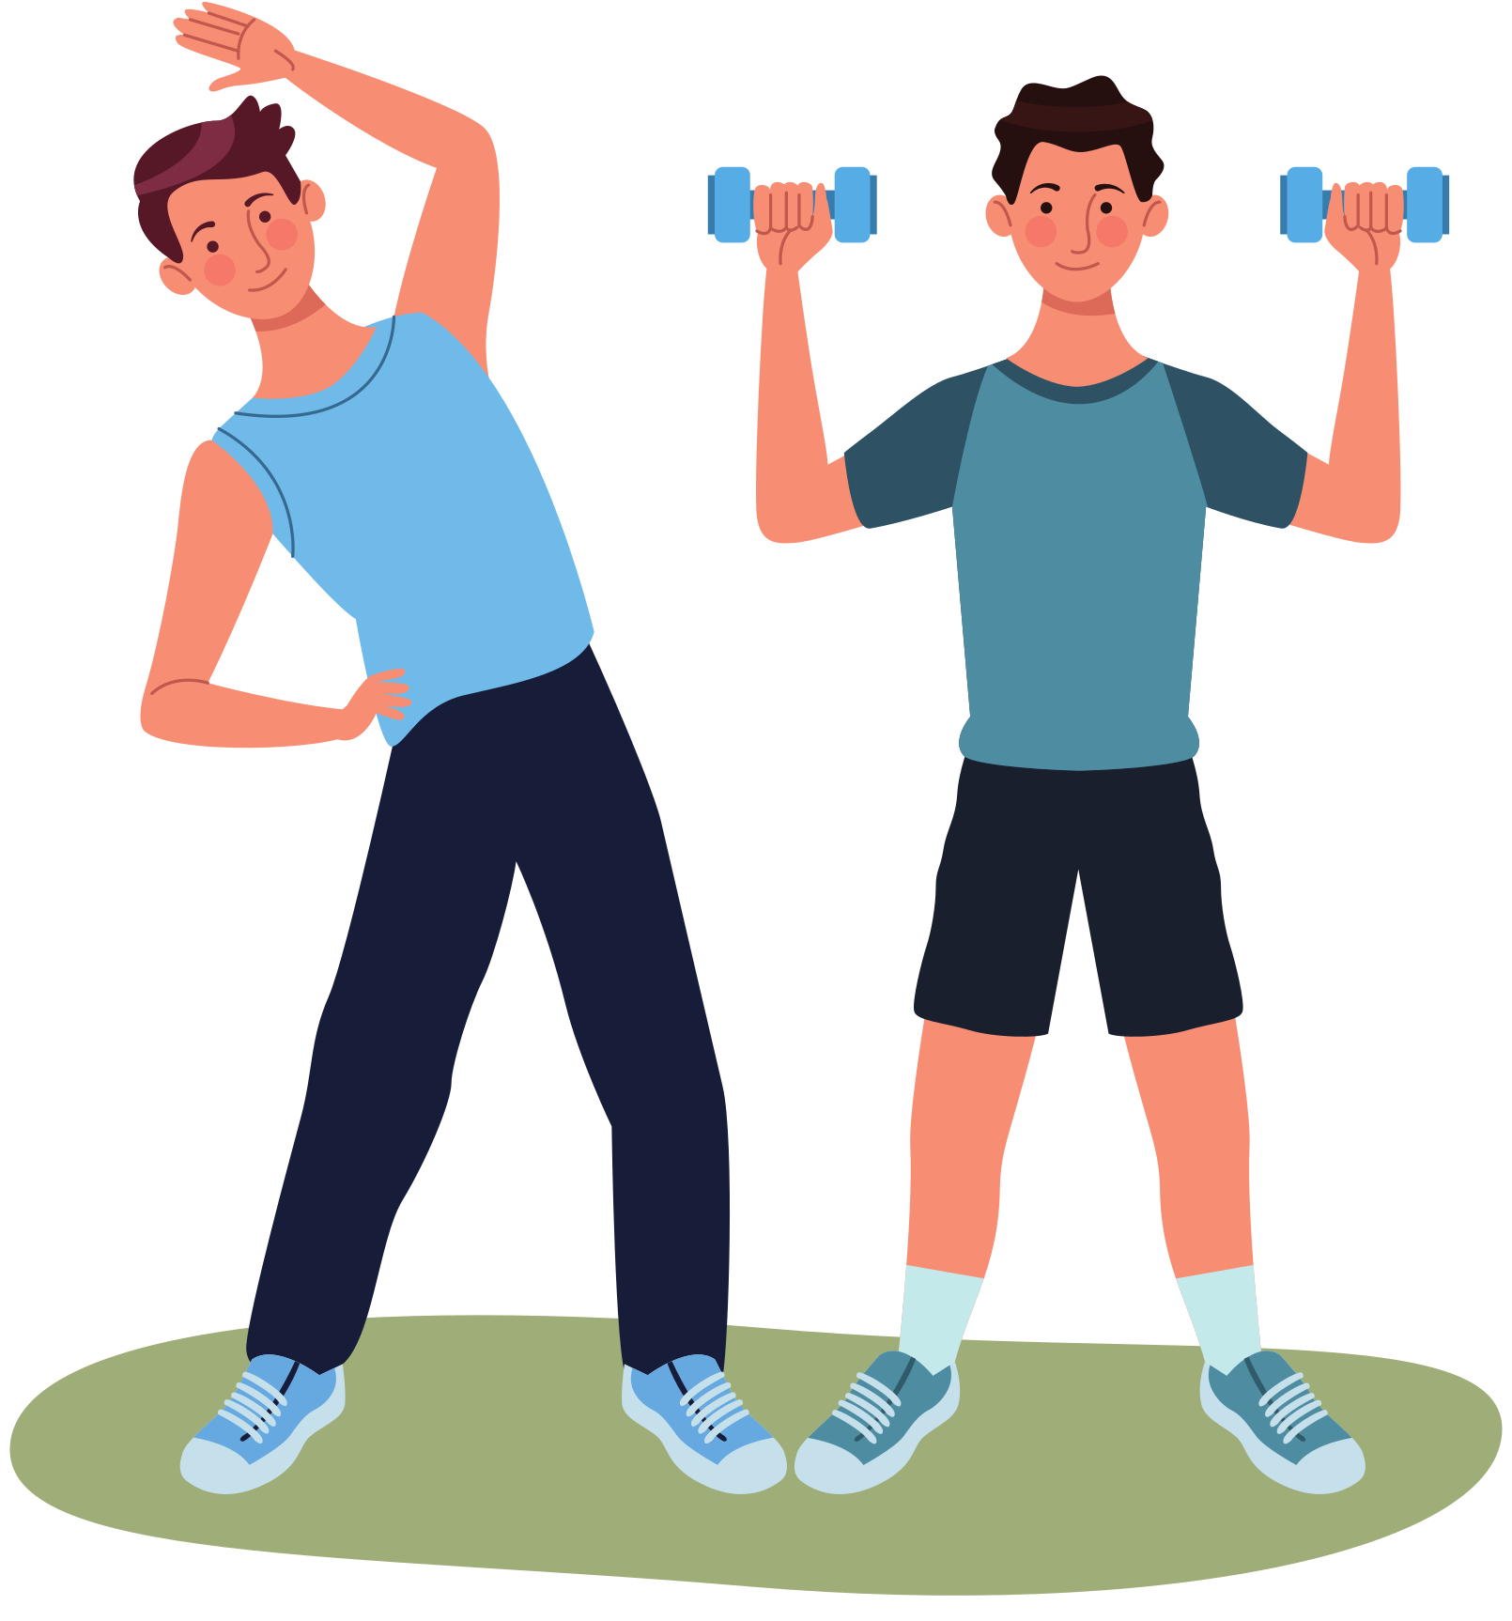

BÀI 28
HỆ VẬN ĐỘNG Ở NGƯỜI.

Slide 6

NỘI DUNG BÀI HỌC
01
Sự phù hợp giữa cấu tạo và chức năng của hệ vận động
02
Sự phối hợp hoạt động của cơ – xương – khớp
03
Bảo vệ hệ vận động
04
Thực hành sơ cứu và băng bó cho người bị gãy xương

Slide 7
01
SỰ PHÙ HỢP GIỮA CẤU TẠO VÀ CHỨC NĂNG CỦA HỆ VẬN ĐỘNG

Slide 8


KĨ THUẬT MẢNH GHÉP
Hình thành nhóm chuyên gia
Hình thành nhóm mảnh ghép
Vòng 1
Vòng 2
Nhóm 1, 2: Tìm hiểu về xương.
Nhóm 3, 4: Tìm hiểu về khớp.
Nhóm 5, 6: Tìm hiểu về cơ vân.
GV ghép (nhóm 1, nhóm 3, nhóm 5) và (nhóm 2, nhóm 4, nhóm 6) để chia sẻ thông tin, cùng thảo luận hoàn thành Phiếu học tập và trả lời câu hỏi

Slide 9
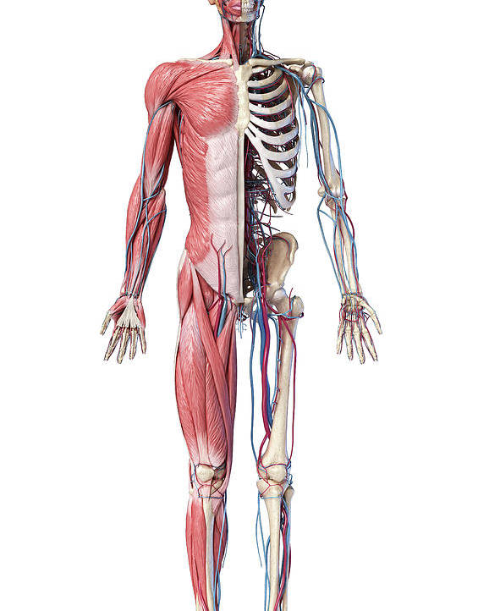
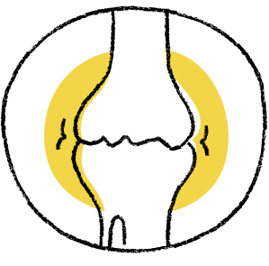

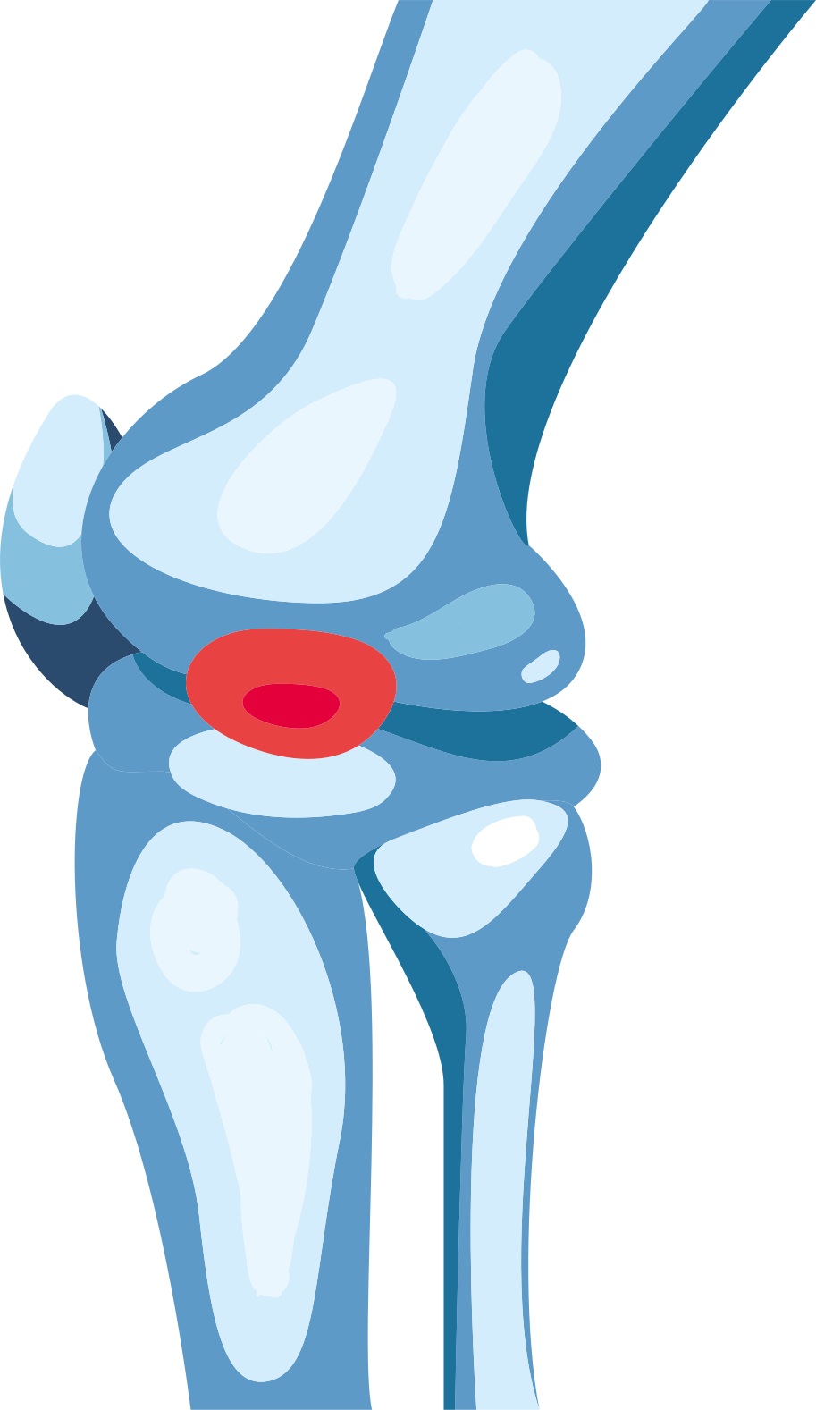
KĨ THUẬT MẢNH GHÉP
Vòng 1
Hình thành nhóm chuyên gia
Nhóm 1, 2: Tìm hiểu về xương.
Nhóm 3, 4: Tìm hiểu về khớp.
Nhóm 5, 6: Tìm hiểu về cơ vân.

Slide 10

Vòng 2
PHIẾU HỌC TẬP
Sự phù hợp giữa cấu tạo và chức năng của hệ vận động
Đọc thông tin, quan sát các hình 28.2 – 28.5 trang 131 – 133 SGK và hoàn thành bảng sau:
Cơ quan | Chức năng | Đặc điểm, cấu tạo
Xương
Khớp
Cơ vân

Slide 11
Đáp án Phiếu học tập
Cơ quan | Chức năng | Đặc điểm, cấu tạo
Xương
Khớp
Cấu tạo gồm:
- Chất hữu cơ: protein (chủ yếu là collagen), lipid, saccharide.
- Chất vô cơ: muối calcium, muối phosphate.
- Nước.
- Vận động, nâng đỡ cơ thể.
- Bảo vệ các nội quan.
- Sinh ra các tế bào máu.
- Dự trữ và cân bằng các chất khoáng.
- Khớp bất động: gồm các mô liên kết sợi.
- Khớp động (khớp hoạt dịch): sụn khớp, bao khớp, dây chằng.
- Khớp bán động: đệm sụn.
- Kết nối các xương với nhau
- Hỗ trợ cho các chuyển động

Slide 12
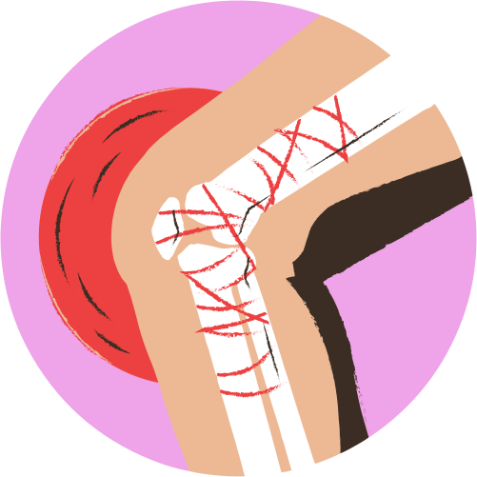
Đáp án Phiếu học tập
Cơ quan | Chức năng | Đặc điểm, cấu tạo
Cơ vân
Cơ bám vào xương:
- Gồm các tơ cơ nằm song song theo chiều dọc của sợi cơ.
- Gân → Bắp cơ → Bó sợi cơ → Sợi cơ → Tơ cơ.
Vận động, dự trữ và sinh nhiệt.

Slide 13
KĨ THUẬT MẢNH GHÉP
Vòng 2
Nhóm mảnh ghép
Các nhóm mảnh ghép mới thảo luận và trả lời các câu hỏi sau:
Các xương liên kết với nhau bằng cách nào? Các cơ liên kết với xương bằng cách nào?
Vì sao người nhiều tuổi khi bị gãy xương dù được bó bột vẫn lâu lành?
Tại sao xương cứng, chịu tải tốt nhưng vẫn mềm dẻo và nhẹ?

Slide 14
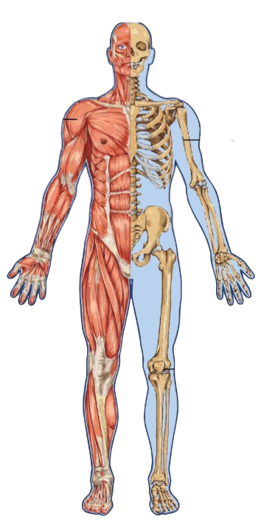
Trả lời câu hỏi thảo luận
Gân và dây chằng được cấu tạo từ các sợi collagen giúp kết nối các cơ quan trong hệ vận động:
Gân giúp kết nối cơ – xương, kết nối các cơ với nhau và có chức năng truyền lực.
Dây chằng bao quanh các khớp → cố định và bảo vệ khớp, kết nối các xương với nhau.
Cơ vân
Xương
Khớp

Slide 15

Trả lời câu hỏi thảo luận
Xương liên tục thay đổi, lớp xương cũ mất đi, lớp xương mới được hình thành. Tuy nhiên, khi chúng ta già đi, quá trình tạo xương giảm dần, xường bị mất khoáng chất gây loãng xương.
Cơ vân
Xương
Khớp

Slide 16

Trả lời câu hỏi thảo luận
Xương được cấu tạo gồm nước, chất hữu cơ và chất vô cơ.
Chất hữu cơ: protein (chủ yếu là collagen), lipid, saccharide → đảm bảo tính đàn hồi cho xương.
Chất vô cơ chủ yếu mà muối calcium, muỗi phosphate → đảm bảo tính rắn chắc.

Slide 17


Luyện tập 1 (SGK – tr132)
Thành phần hoá học của xương động vật cũng tương tự xương người. Tiến hành thí nghiệm với ba chiếc xương đùi ếch như sau:
Xương 1: để nguyên.
Xương 2: ngâm trong dung dịch HCl 10% khoảng 15 phút.
Xương 3: đốt trên ngọn lửa đèn cồn cho đến khi không còn thấy khói bay lên.

Slide 18

Sau khi tiến hành thí nghiệm với mỗi xương, tiếp tục uốn cong các xương, bóp nhẹ đầu các xương và quan sát hiện tượng. Kết quả thí nghiệm thể hiện ở bảng 28.1.
Bảng 28.1. Kết quả thí nghiệm
Hiện tượng | Xương 1 | Xương 2 | Xương 3
Có thể uốn cong xương | Không | Có | Không
Xương vỡ vụ khi bóp nhẹ vào đầu xương | Không | Không | Có
Vận dụng kiến thức về phản ứng của acid, phản ứng cháy và thành phần hoá học của xương, giải thích kết quả thí nghiệm.

Slide 19


Trả lời
Sau khi bỏ vào HCl thì xương mềm, có thể uốn cong do trong xương chỉ còn lại chất hữu cơ.
Bóp phần đã đốt ta thấy xương bở ra vì trong xương chỉ còn lại các chất vô cơ.
→ Xương được cấu tạo từ chất hữu cơ và chất vô cơ.

Slide 20


Kết luận:
Xương, khớp, cơ có cấu tạo phù hợp với chức năng mà chúng đảm nhiệm

Slide 21
02
SỰ PHỐI HỢP HOẠT ĐỘNG CỦA CƠ – XƯƠNG – KHỚP

Slide 22

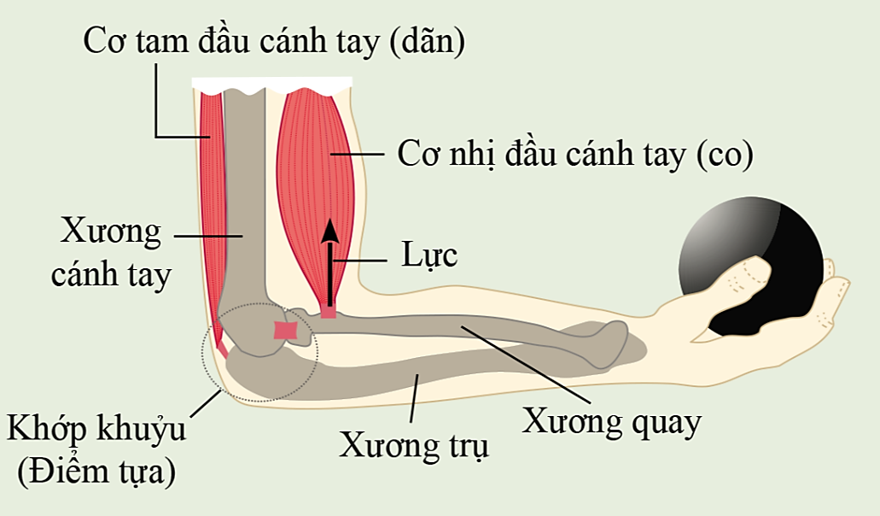
Quan sát hình 19.7a trang 96 và dựa vào nguyên tắc đòn bẩy, cho biết cơ, xương, khớp phối hợp với nhau như thế nào khi ta nâng một quả tạ?
Khi ta nâng một quả tạ: cơ, xương và khớp phối hợp để tạo ra một hệ thống đòn bẩy nhằm tăng sức mạnh và hiệu quả của động tác.
Cơ bắp tạo ra lực cần thiết nâng vật nặng.
Xương tạo nên tảng cứng chắc để chịu đựng lực tác động của vật nặng.
Khớp giúp các cơ và xương di chuyển xoay tròn để đưa quả tạ lên xuống.
Hình 19.7a. Cánh tay người

Slide 23
Điểm nâng quả tạ được đặt tại một khoảng cách nhất định từ khớp của cánh tay.
Khi ta nâng quả tạ, cơ bắp trên cánh tay và vai sẽ co bóp lại và tạo ra lực đẩy. Nếu ta giữ vị trí tay cố định, lực đẩy này sẽ được truyền qua khớp khuỷu tay và xương cổ tay, tạo ra một lực đòn bẩy nâng quả tạ.
Hình 19.7a. Cánh tay người

Slide 24


Dựa vào nguyên tắc đòn bẩy, xác định điểm tựa, lực và trọng lực khi cơ thể ngửa đầu hoặc kiễng chân.
Hành động | Điểm tựa | Lực | Trọng lực
Ngửa đầu | Đốt sống trên cùng | Cơ gáy | Đầu
Kiễng chân | Khớp bàn – đốt | Cơ sinh đôi cẳng chân và cơ dép đặt trên xương gót thông qua gân Achilles | Cơ thể

Slide 25



Kết luận
Sự sắp xếp của xương, khớp, cơ tạo cấu trúc có dạng đòn bẩy. Nhờ sự điều khiển của hệ thần kinh, cơ co dãn, phối hợp cùng sự hoạt động của các khớp làm xương chuyển động.

Slide 26
03
BẢO VỆ HỆ VẬN ĐỘNG

Slide 27

HOẠT ĐỘNG NHÓM
Nhóm 1: Tìm hiểu vai trò của thể dục, thể thao với sức khỏe và hệ vận động.
Nhóm 2: Tìm hiểu một số bệnh liên quan đến hệ vận động và cách phòng tránh.

Slide 28
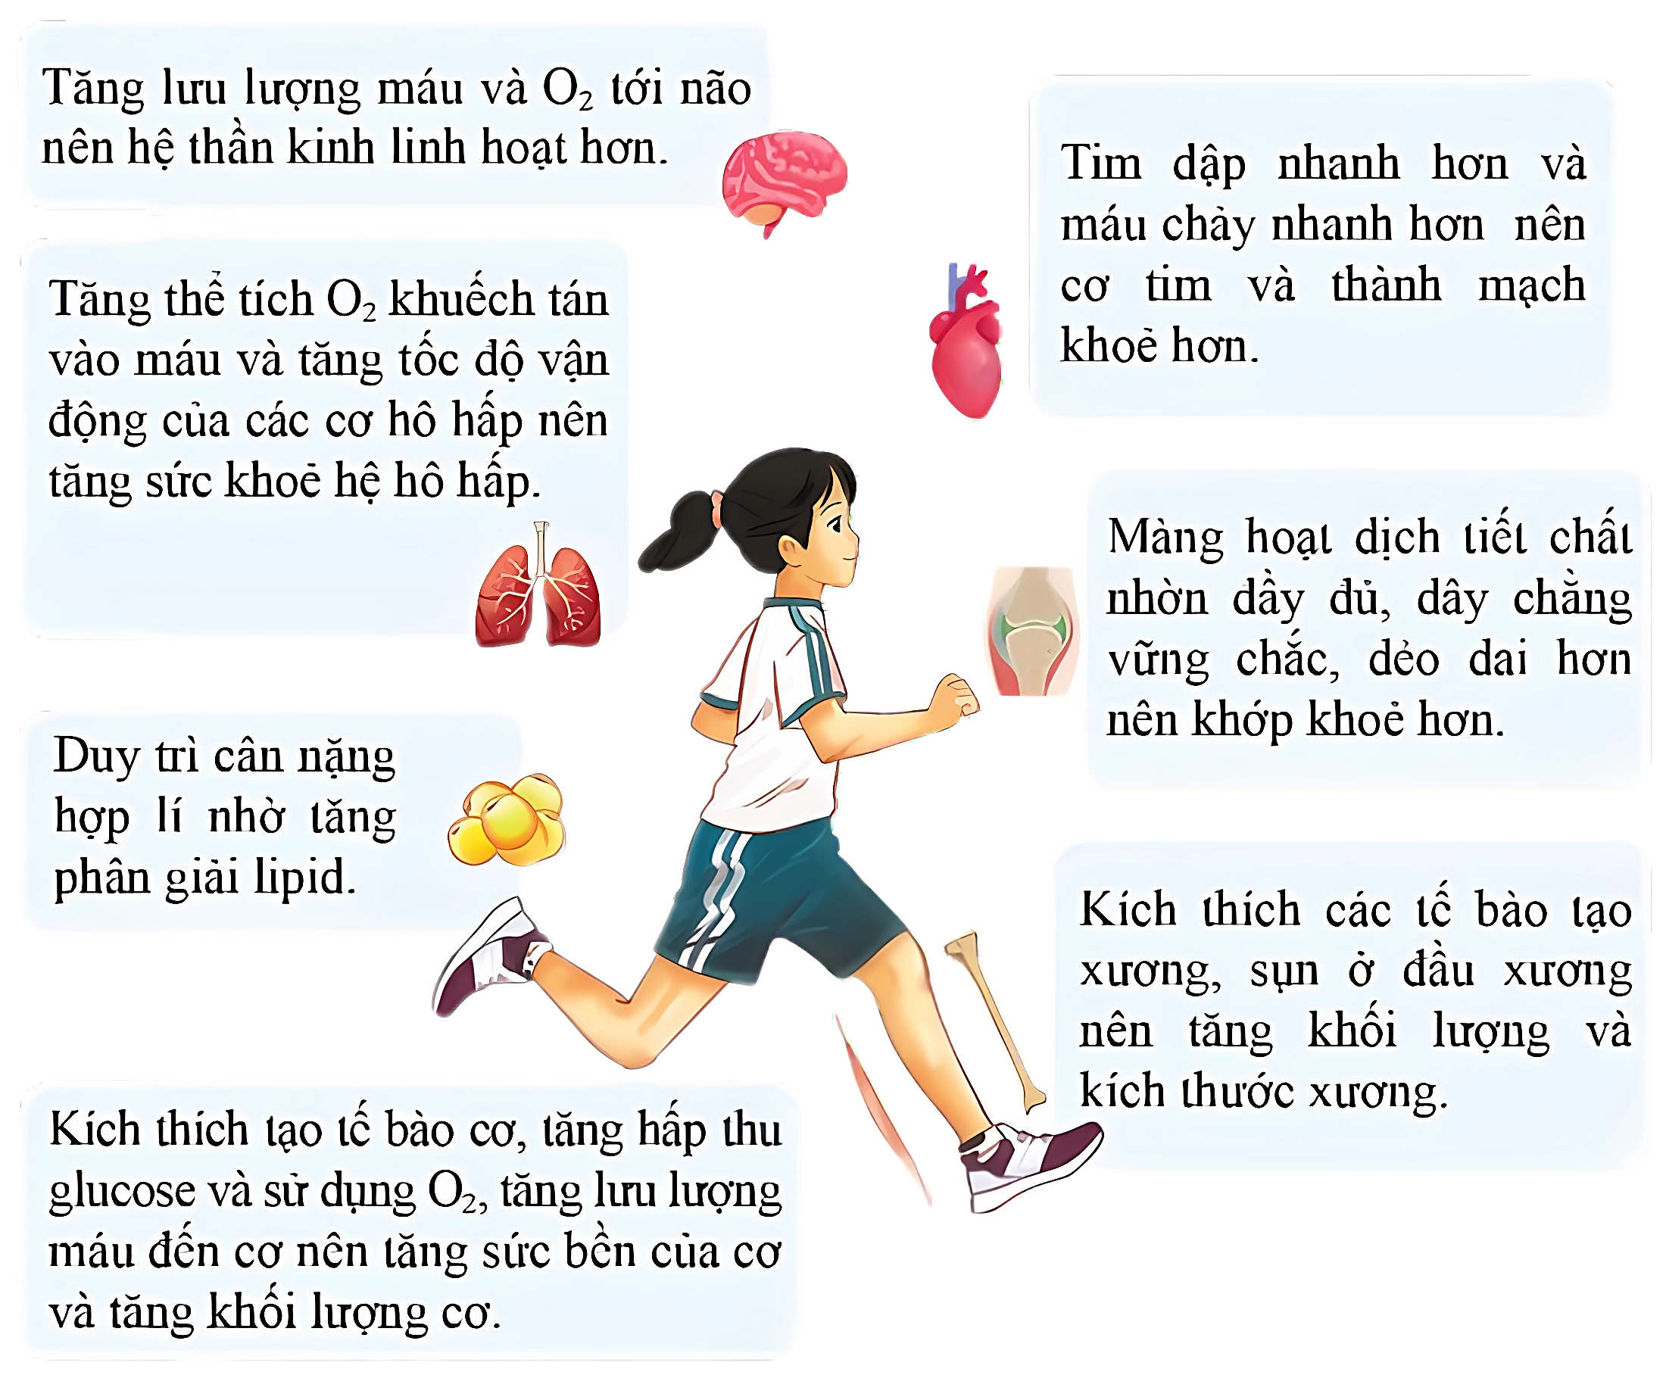
Vai trò của thể dục, thể thao với sức khỏe và hệ vận động

Slide 29

Khi luyện tập cần chú ý gì?
Khi luyện tập cần lưu ý: mức độ và thời gian luyện tập tăng dần, đảm bảo sự thích ứng của cơ thể; cần khởi động kĩ và đúng cách trước khi luyện tập để phòng tránh chấn thương; trang phục phù hợp; bổ sung nước hợp lí khi luyện tập.

Slide 30
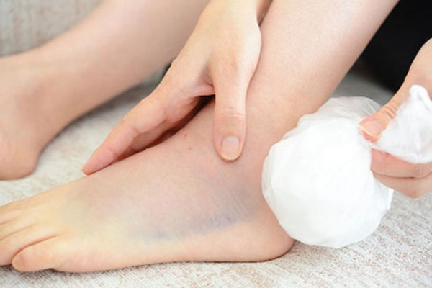
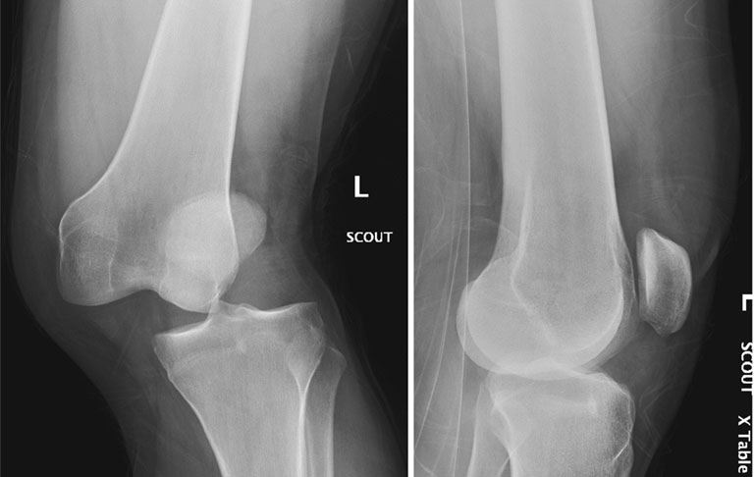
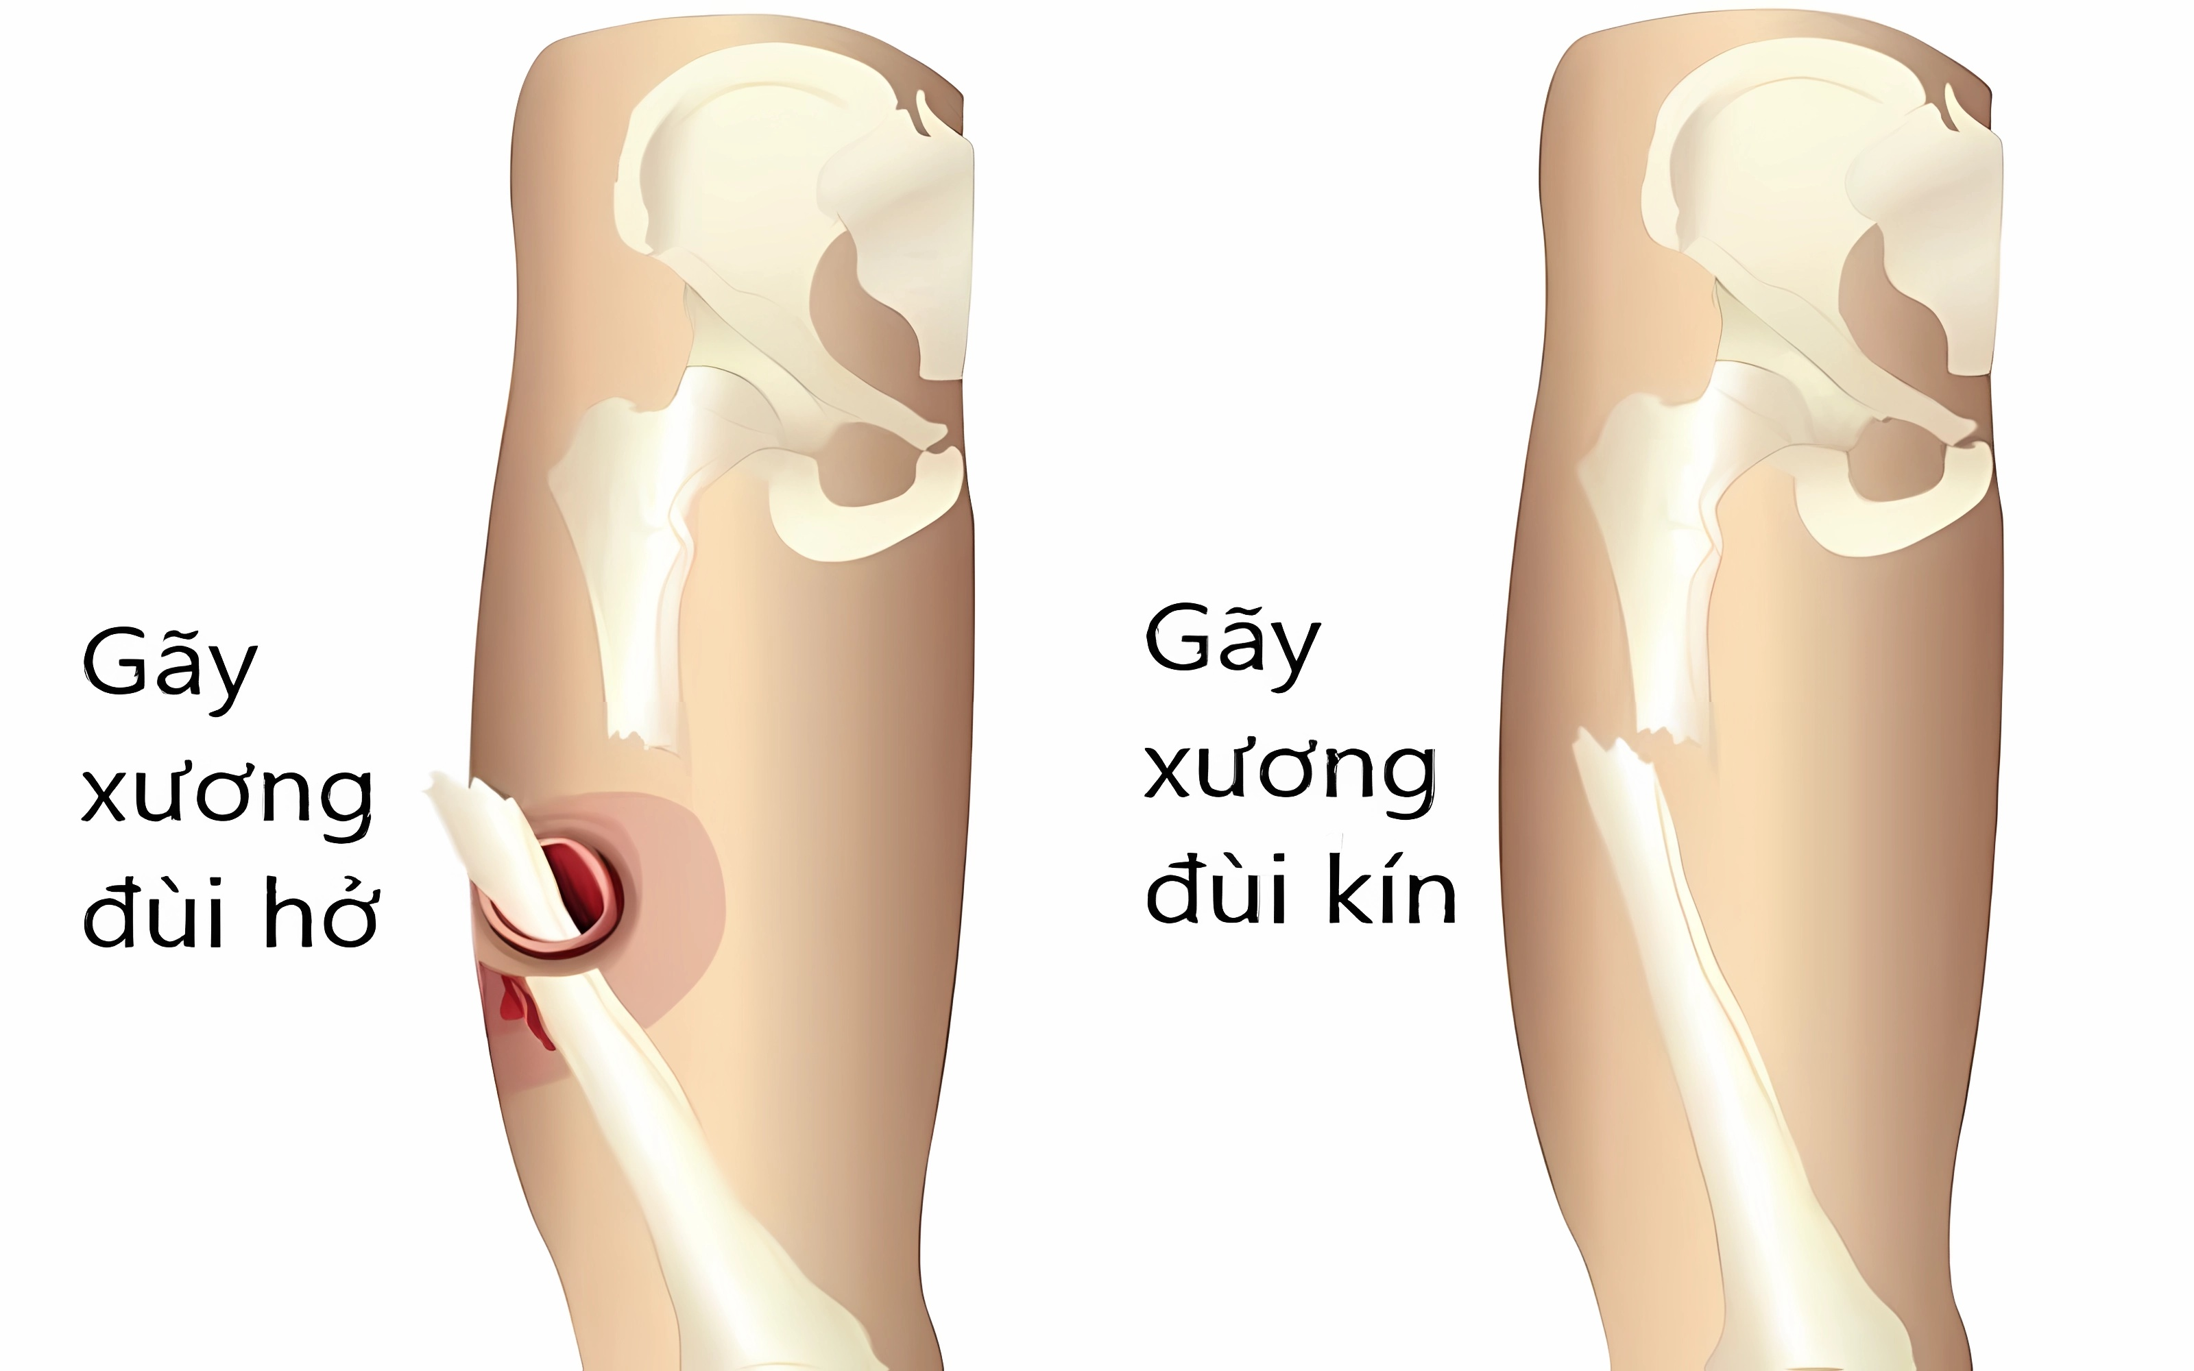
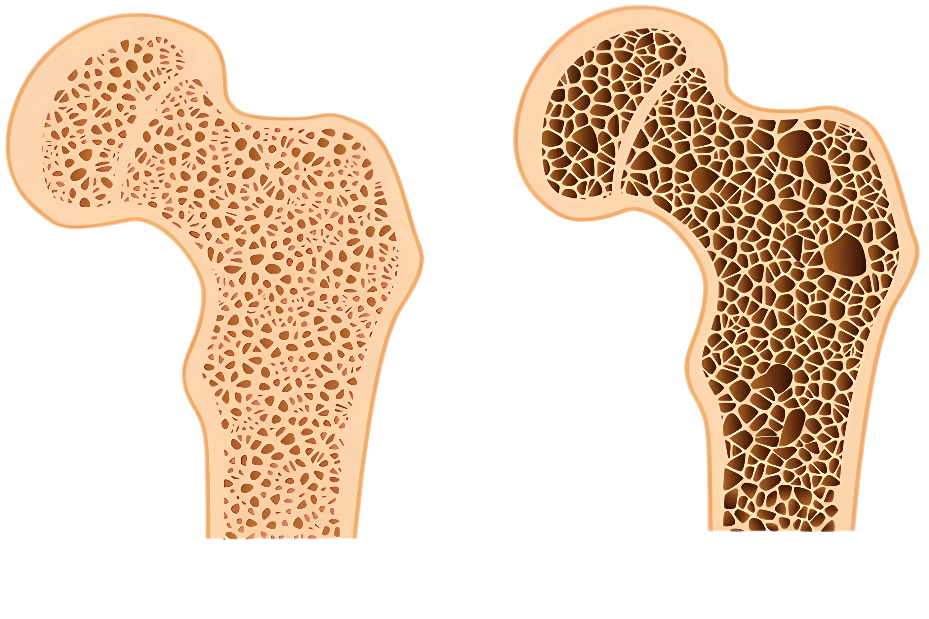
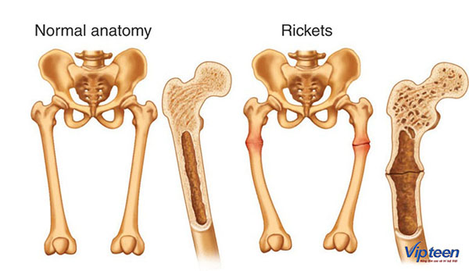
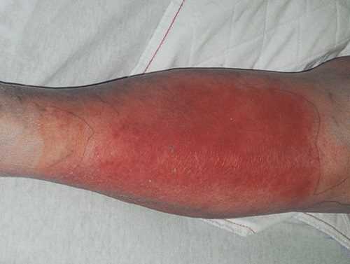
Bệnh liên quan đến hệ vận động
Bong gân
Trật khớp
Gãy xương
Xương khỏe mạnh
Loãng xương
Loãng xương
Còi xương
Viêm cơ

Slide 31
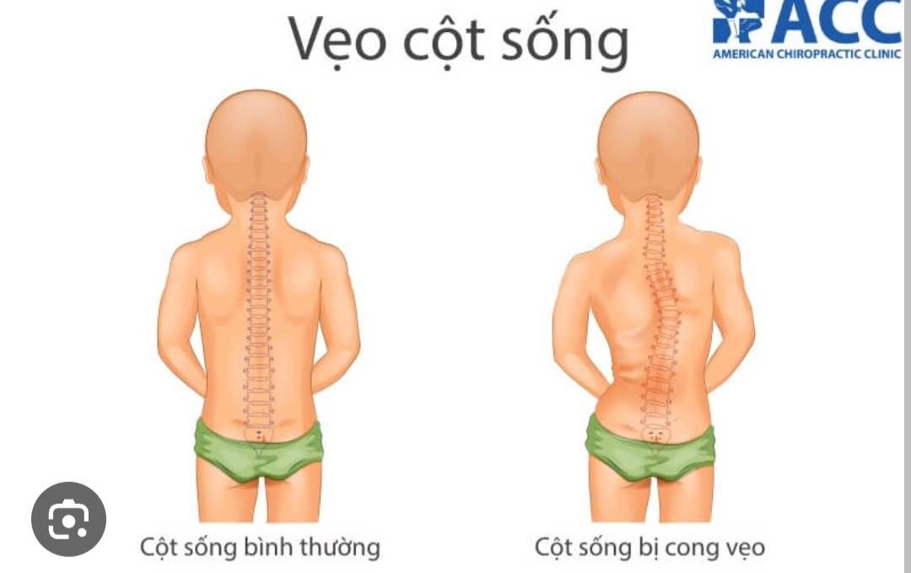
Tật liên quan đến hệ vận động

Slide 32
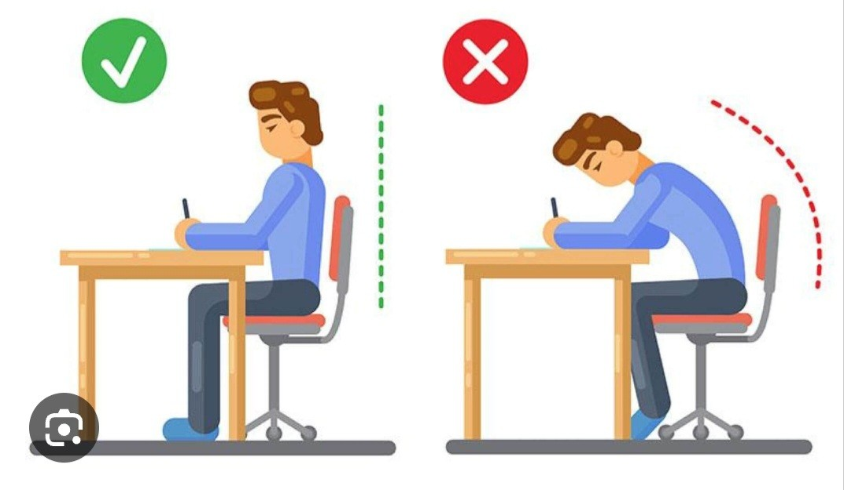

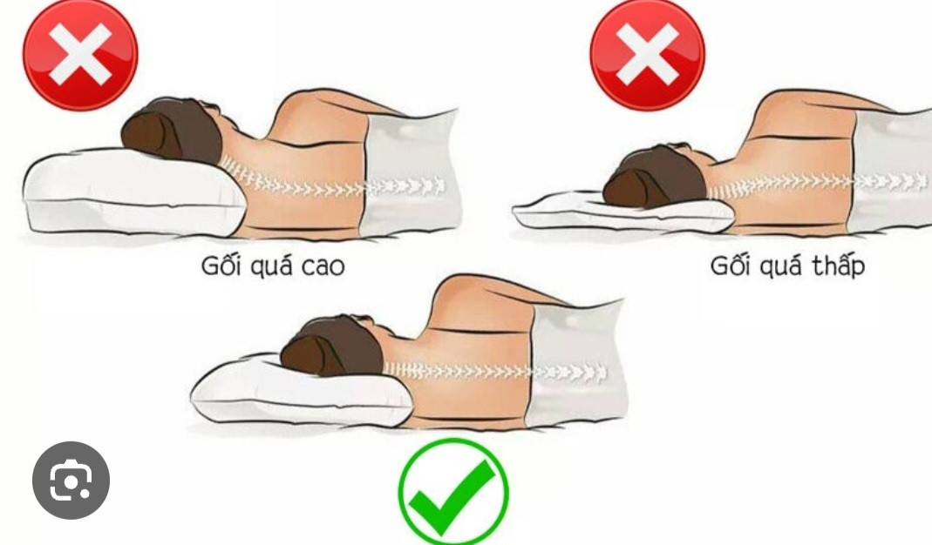
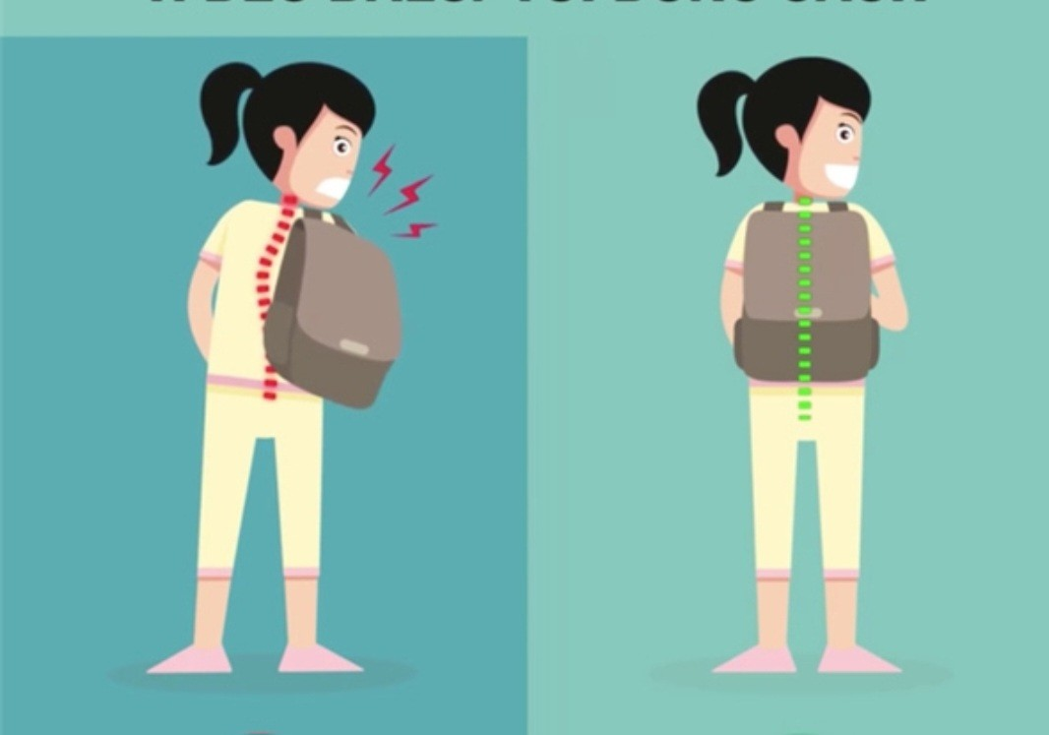
Tật liên quan đến hệ vận động
Nguyên nhân

Slide 33
Bệnh, tật liên quan đến hệ vận động
Trật khớp
Gãy xương
Bong gân
Còi xương
Viêm cơ
? Khi cơ thể bị các bệnh, tật về hệ vận động thì sẽ dẫn đến hậu quả gì?
Xương khỏe mạnh
Loãng xương
=> Khi cơ thể bị các bệnh, tật về hệ vận động sẽ gây tổn thương cấu trúc của cơ, xương, khớp làm hệ vận động suy yếu.

Slide 34




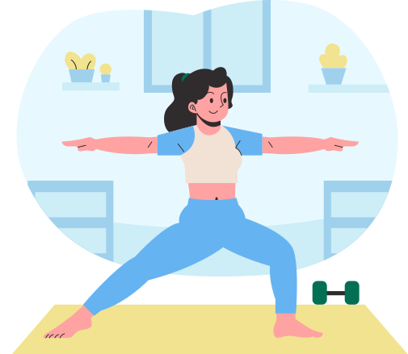
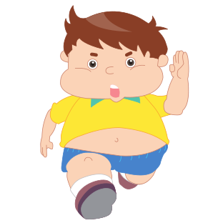

Cách phòng tránh
Duy trì chế độ ăn đủ chất và cân đối
Tắm nắng
Bổ sung vitamin và các khoáng chất thiết yếu
Đi, đứng, nằm, ngồi đúng tư thế
Điều chỉnh cân nặng phù hợp
Vận động đúng cách
Tránh những thói quen ảnh hưởng không tốt đến hệ vận động (mang vật nặng ở một bên cơ thể,...).
z

Slide 35
III. BẢO VỆ HỆ VẬN ĐỘNG
Để bảo vệ hệ vận động chúng ta cần tăng cường tập thể dục, thể thao đồng thời phòng tránh 1 số bệnh , tật liên quan đến hệ vận động.
- Tập thể dục thể thao vừa sức, đều đặn giúp nâng cao sức khỏe của hệ vận động.
- 1 số bệnh, tật liên quan đến hệ vận động như: bệnh loãng xương, bong gân, gãy xương, viêm khớp, còi xương, cong vẹo cột sống,....
- Khi cơ thể bị các bệnh, tật về hệ vận động sẽ gây tổn thương cấu trúc của cơ, xương, khớp làm hệ vận động suy yếu.
- Để phòng các bệnh, tật liên quan đến hệ vận động cần duy trì chế độ ăn uống đủ chất và cân đối; vận động đúng cách; đi, đứng, nằm, ngồi đúng tư thế; điều chỉnh cân nặng phù hợp,....

Slide 36

HƯỚNG DẪN VỀ NHÀ
Báo cáo dự án điều tra tỉ lệ mắc tật cong vẹo cột sống trong trường học hoặc khu dân cư.
BÁO CÁO Điều tra số người mắc tật cong vẹo cột sống trong trường học 1. Kết quả điều tra
STT | Tên lớp/Chủ hộ | Tổng số người trong lớp/gia đình | Số người mắc tật cong vẹo cột sống

Slide 37
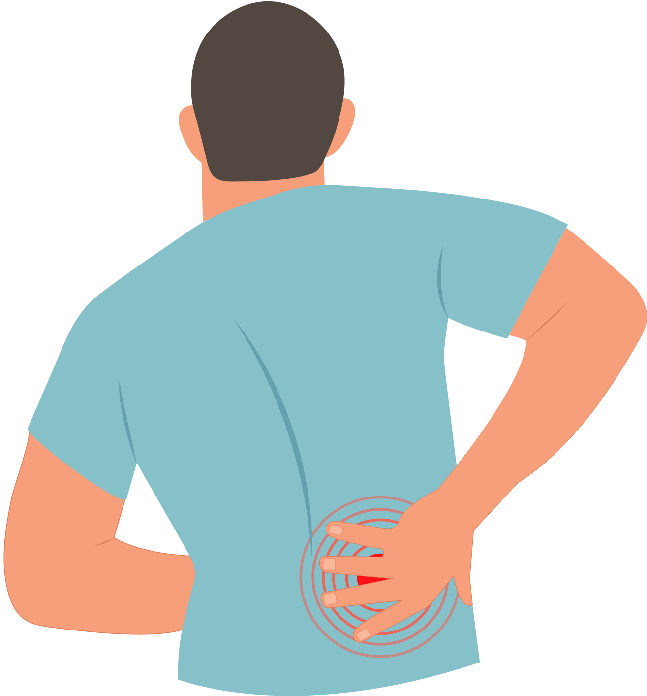
HƯỚNG DẪN VỀ NHÀ
Báo cáo dự án điều tra tỉ lệ mắc tật cong vẹo cột sống trong trường học hoặc khu dân cư.
BÁO CÁO Điều tra số người mắc tật cong vẹo cột sống trong trường học 2. Xác định tỉ lệ mắc tật cong vẹo cột sống Xác định tỉ lệ mắc tật cong vẹo cột sống = số người mắc tật cong vẹo cột sống/tổng số người điều tra. Nhận xét tỉ lệ người mắc tật cong vẹo cột sống. 3. Đề xuất biện pháp phòng tránh tật cong vẹo cột sống

Slide 38
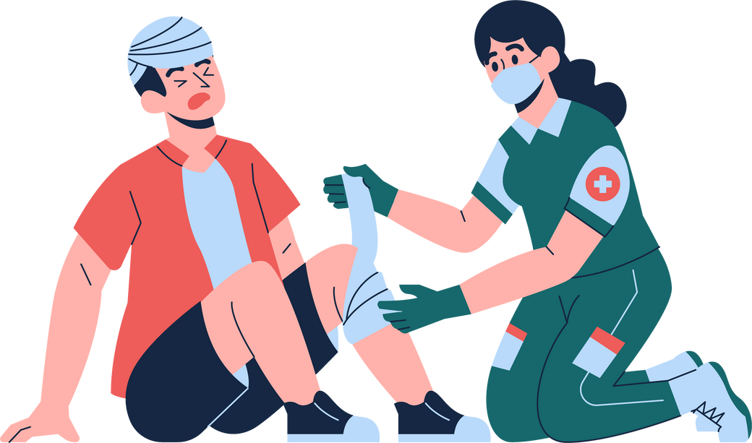

04
THỰC HÀNH SƠ CỨU VÀ BĂNG BÓ CHO NGƯỜI BỊ GÃY XƯƠNG

Slide 39
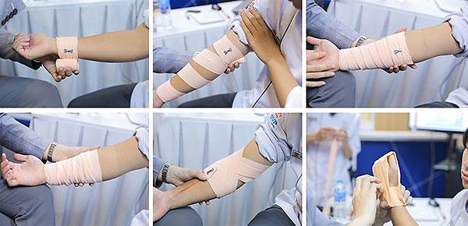
1. Cơ sở lí thuyết
Gãy xương gây sưng, đau nhức, khó hoặc không cử động được.
Khi xương bị gãy nếu được nắn thẳng trục và cố định tốt sẽ tự liền lại được do tế bào tạo xương liên tục sản sinh ra các tế bào xương mới

Slide 40
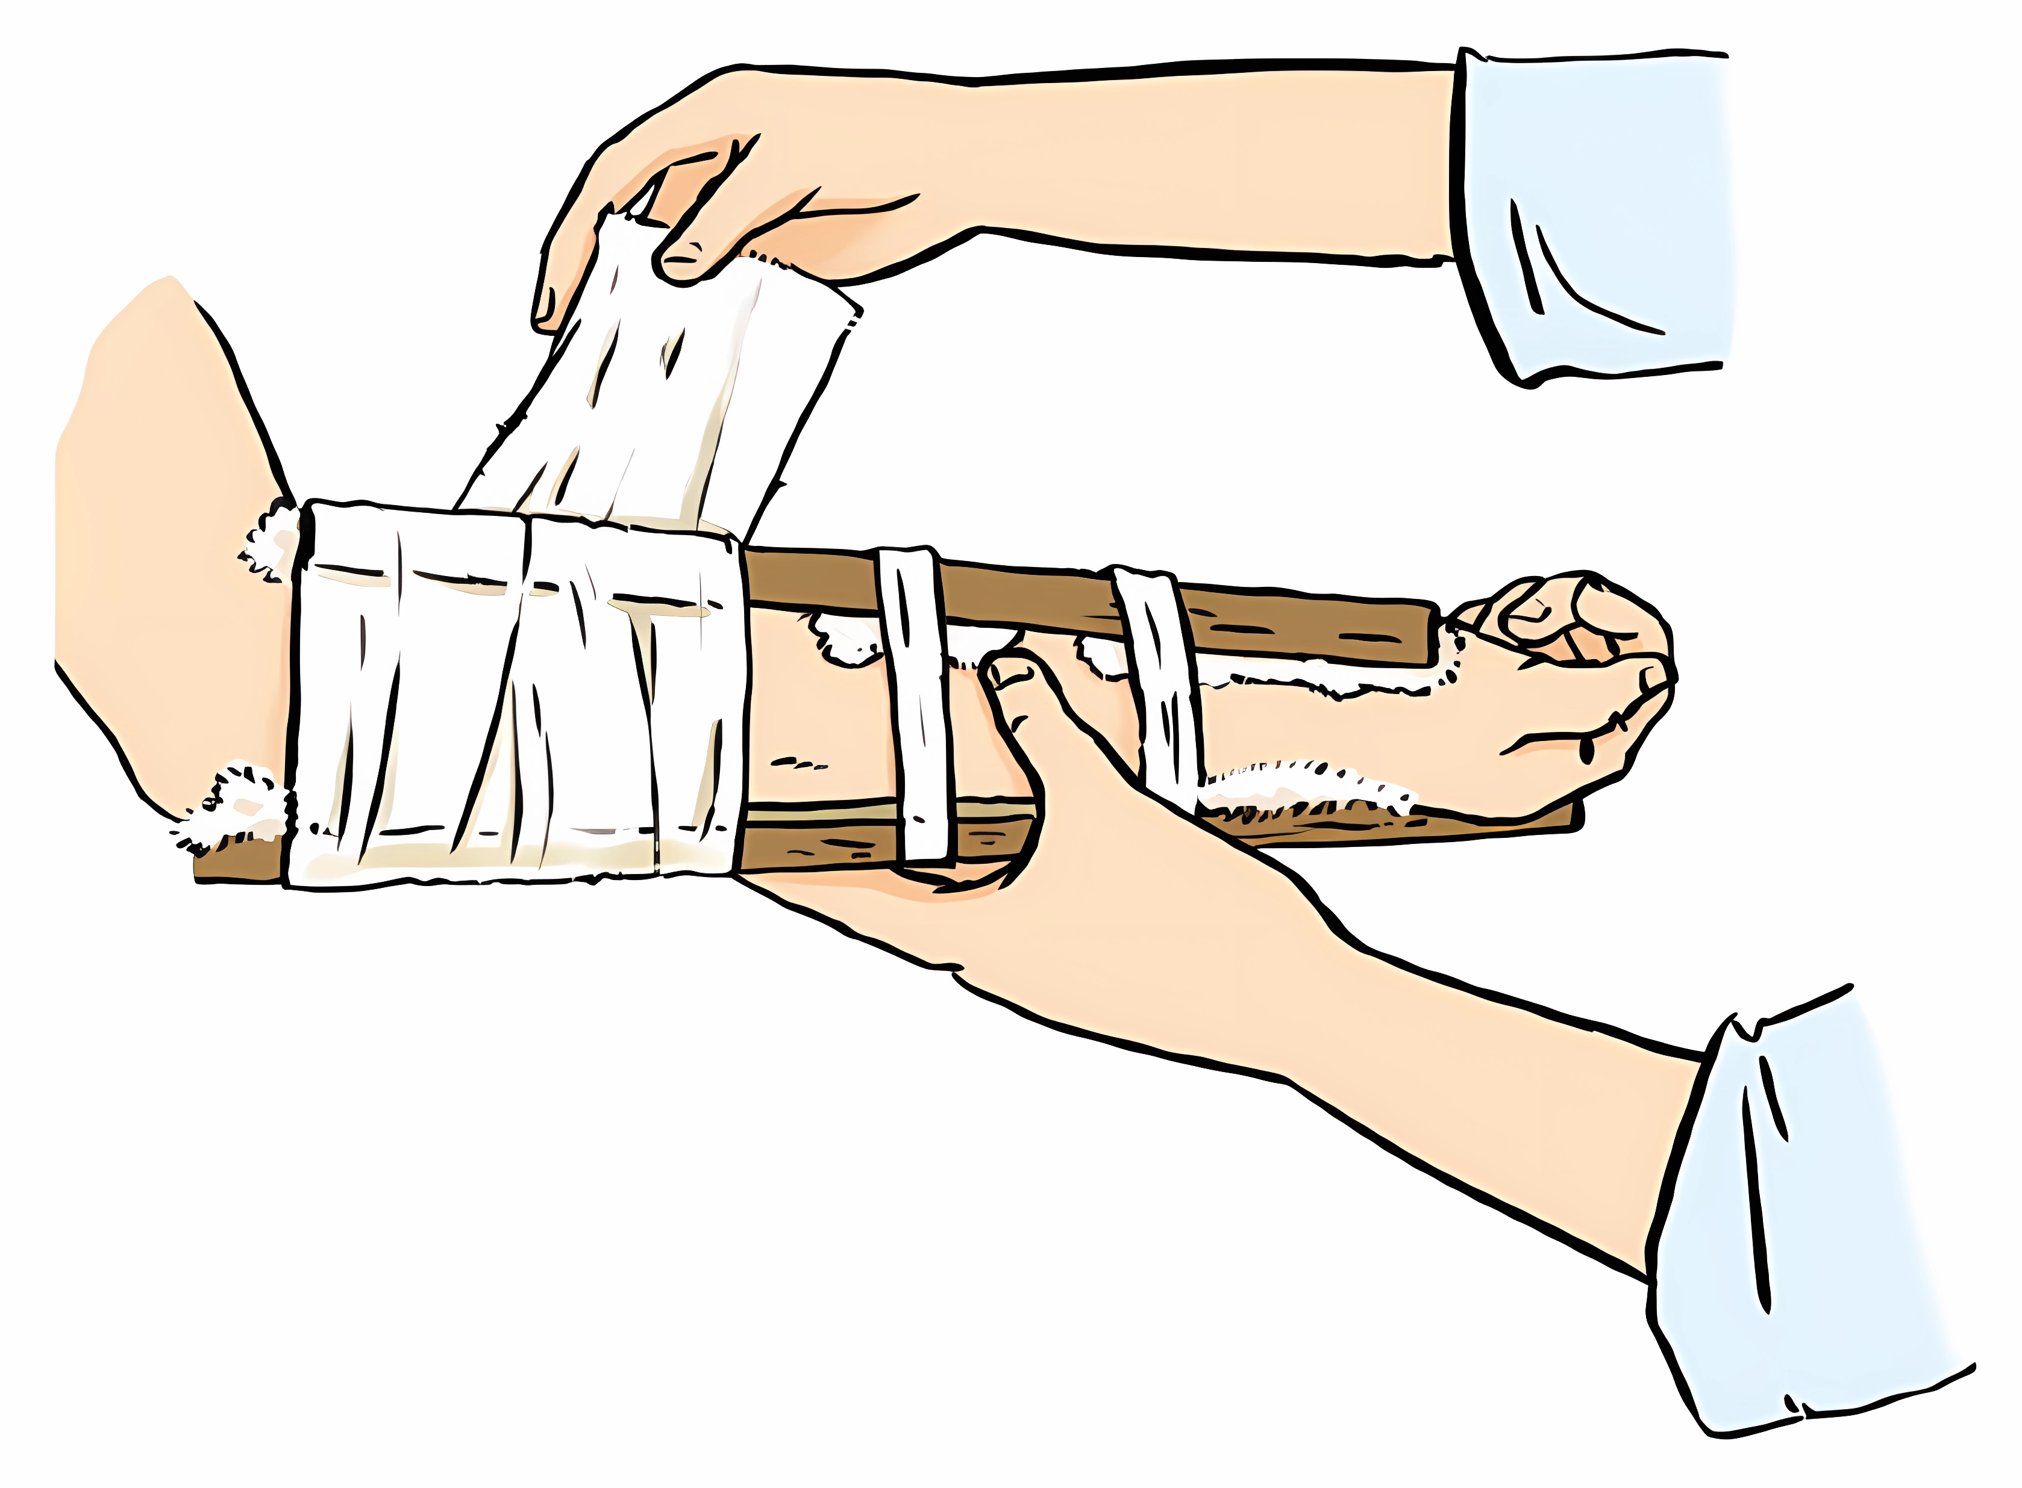
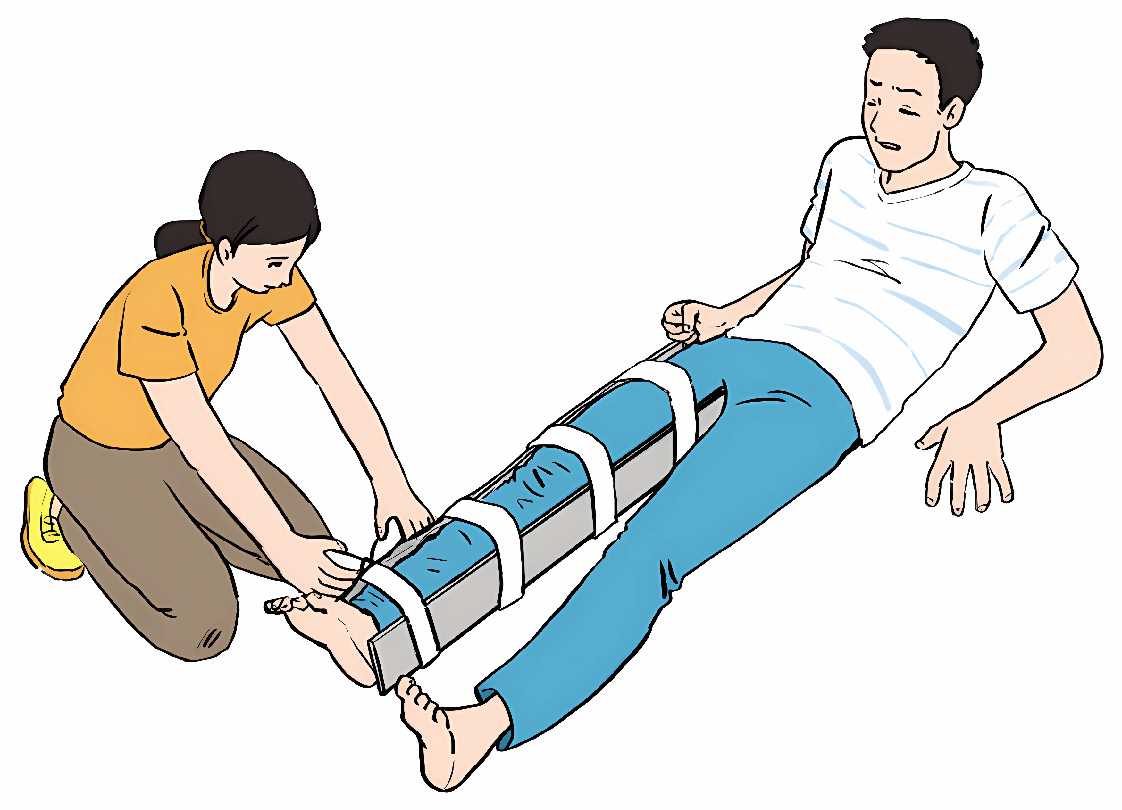
2. Các bước tiến hành
Bước 1: Đặt nẹp cố định xương gẫy
Hình 28.7. Vị trí và cách đặt nẹp khi gãy xương cẳng tay
Hình 28.8. Vị trí và cách đặt nẹp khi gãy xương cẳng chân

Slide 41

2. Các bước tiến hành
Bước 1: Đặt nẹp cố định xương gẫy
Bước 2: Cố định xương
• Cần cho người bị thương bất động theo nguyên tắc: bất động trên một khớp và dưới một khớp của đoạn xương bị gãy.
• Buộc cố định không quá lỏng cũng không quá chặt.
• Với gãy xương hở cần vô trùng và cầm máu đúng cách trước khi cố định xương.
Hình 28.9. Cách cố định xương cẳng tay

Slide 42

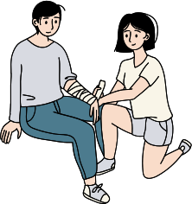
THỰC HÀNH BĂNG BÓ THEO NHÓM

Slide 43

Rubric đánh giá sản phẩm băng bó
Tiêu chí | Mức độ 1 (0 điểm) | Mức độ 2 (5 điểm) | Mức độ 3 (10 điểm)
Sự chuẩn bị nguyên/ vật liệu | Chuẩn bị thiếu | Chuẩn bị đủ nhưng lộn xộn | Chuẩn bị đủ, sắp xếp theo trật tự dễ sử dụng trong quá trình băng bó
Vị trí đặt các nẹp | Đặt sai vị trí | Đặt đúng vị trí nhưng hơi lệch | Đặt chính xác vị trí
Lựa chọn độ dài nẹp | Không phù hợp, không đủ đi qua 2 khớp hoặc quá dài | Nẹp chỉ đi qua một khớp | Phù hợp, nẹp đi qua cả hai khớp phía trên và phía dưới vị trí gãy
\

Slide 44
Rubric đánh giá sản phẩm băng bó
Tiêu chí | Mức độ 1 (0 điểm) | Mức độ 2 (5 điểm) | Mức độ 3 (10 điểm)
Đặt lót băng, gạc ở đầu nẹp | Không đặt lót | Đặt nhưng sai vị trí | Đặt băng gạc đúng vị trí
Buộc cố định nẹp | Không buộc cố định | Buộc nhưng quá lỏng hoặc quá chật | Buộc đúng vị trí, không quá lỏng hoặc quá chặt
Cố định xương | Không có định xương | Cố định nhưng chưa đúng tư thế | Cố định đúng tư thế

Slide 45

Nêu ý nghĩa mỗi việc làm ở các bước tiến hành khi sơ cứu và băng bó cho người bị gãy xương.
Bước 1: Đặt nẹp cố định xương gãy
Đặt hai nẹp dọc theo xương bị gãy
Lót băng, gạc, vải hoặc quần áo sạch ở đầu nẹp và chỗ sát xương
Buộc cố định phía trên và phía dưới vị trí gãy.
Dùng băng hoặc dây vải sạch cuốn các vòng tròn quanh nẹp.
Bước 2: Cố định xương
Cố định xương tuỳ theo tư thế gãy xương.
Đưa ngay người bị thương đến cơ sở y tế gần nhất.

Slide 46
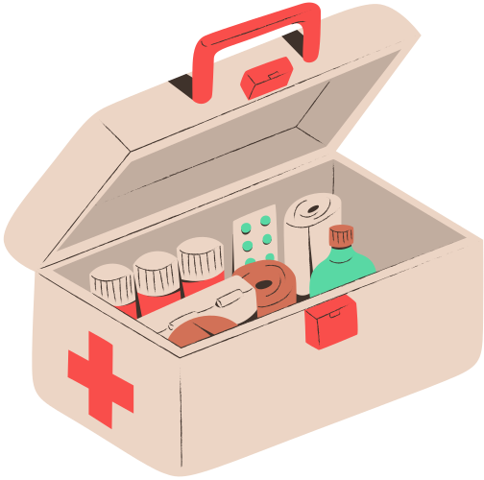
Ý nghĩa mỗi việc làm ở các bước tiến hành khi sơ cứu và băng bó
cho người bị gãy xương.
Bước 1: Đặt nẹp cố định xương gãy
Tạo khung cố định xương gãy.
Giúp cầm máu vết thương và tránh nẹp gây khó chịu, tổn thương cho người bị thương.
Cố định vị trí gãy, tranh việc xương lệch khỏi trục.
Cố định chắc chắn nẹp, giúp bất động ổ gãy.
Bước 2: Cố định xương
Tạo điều kiện cho xương, cơ ở tư thế thoải mái.
Giúp các bác sĩ và nhân viên y tế kiểm tra và chữa trị kịp thời; đảm bảo khả năng hồi phục của người bị thương.

Slide 47



Khi bị gãy xương, làm thế nào để thúc đẩy nhanh quá trình liền xương?
Tuân thủ đúng theo phác đồ điều trị của bác sĩ.
Bổ sung các loại thực phẩm giàu calcium, magnesium, zinc.
Tránh uống rượu, bia, trà đặc, chất kích thích; hạn chế sử dụng đồ ăn chiên xào và đồ ngọt.

Slide 48

LUYỆN TẬP

Slide 49

NGÔI SAO MAY MẮN

Slide 50







Slide 51

Câu 1: Hệ vận động bao gồm các cơ quan nào?
A. Cơ vân.
B. Xương
C. Khớp
D. Tất cả đáp án trên
D. Tất cả đáp án trên

Slide 52
Câu 2: Cơ quan có chức năng nâng đỡ cơ thể, vận động, bảo vệ các nội quan, sinh ra các tế bào máu, dự trữ và cân bằng chất khoáng là?
A. Cơ vân.
B. Xương.
B. Xương.
C. Khớp.
D. Tim.

Slide 53
Câu 3: Chọn đáp án SAI trong các đáp án sau:
A. Chất hữu cơ đảm bảo cho xương có tính đàn hồi.
B. Chất vô cơ đảm bảo cho xương có tính rắn chắc.
C. Chất vô cơ chủ yếu là collagen, liqpid, saccharide.
C. Chất vô cơ chủ yếu là collagen, liqpid, saccharide.
D. Sự phù hợp giữa cấu tạo và chức năng của xương được thể hiện ở thành phần hoá học, hình dạng và cấu trúc.

Slide 54
Câu 4: Vai trò của thể dục thể thao với sức khoẻ và hệ vận động là?
A. Tăng lưu lượng máu và O₂ tới não nên hệ thần kinh linh hoạt hơn.
B. Duy trì cân nặng hợp lí.
C. Giúp cơ tim và thành mạch khỏe hơn.
D. Tất cả các đáp án trên đều đúng.
D. Tất cả các đáp án trên đều đúng.

Slide 55
Câu 5: Đâu là tên bệnh, tật liên quan đến hệ vận động?
A. Loãng xương.
B. Rối loạn chuyển hoá.
C. Thừa cân, béo phì.
D. Tất cả các đáp án trên đều đúng.
D. Tất cả các đáp án trên đều đúng.

Slide 56


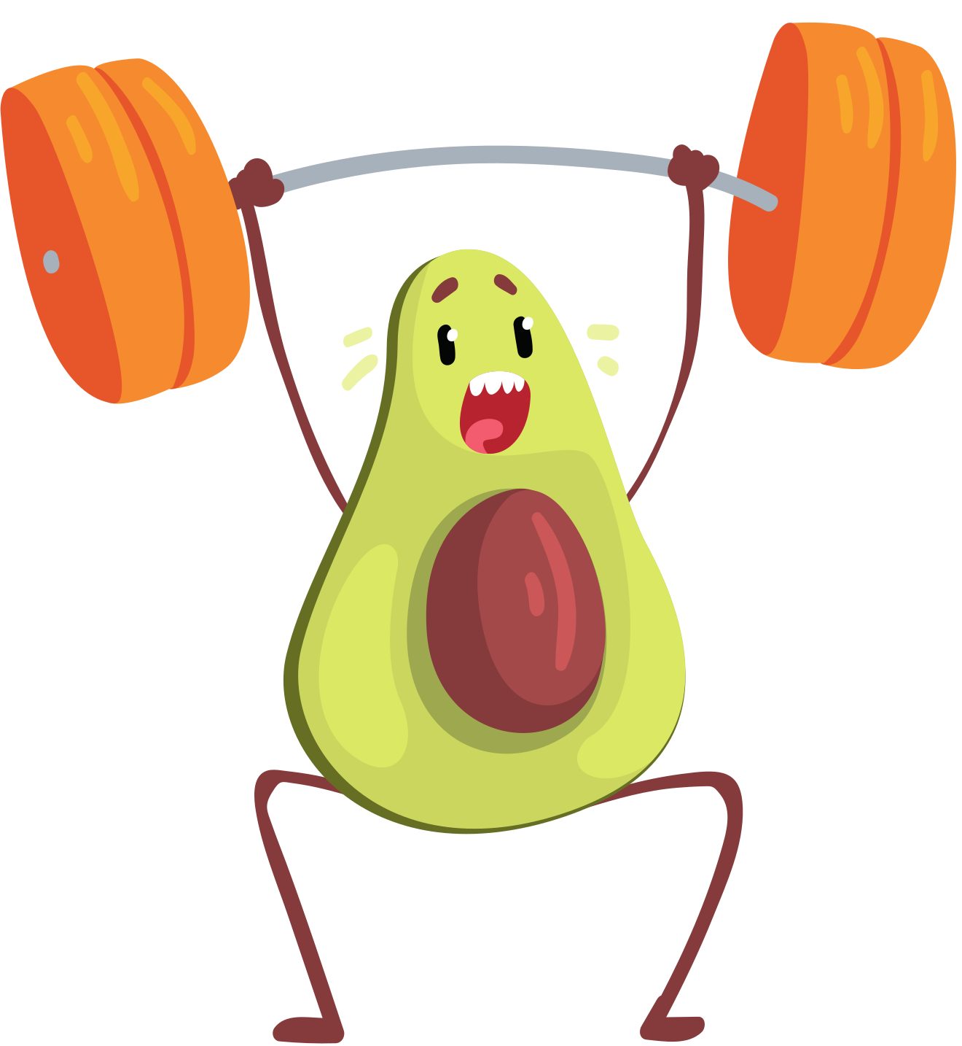
Nhóm 1: Lập kế hoạch luyện tập một môn thể dục, thể thao cho bản thân nhằm nâng cao thể lực và có thể hình cân đối.
Nhóm 2: Nêu những biện pháp em đã, đang và sẽ thực hiện để phòng bệnh, tật liên quan đến hệ vận động.
VẬN DỤNG

Slide 57
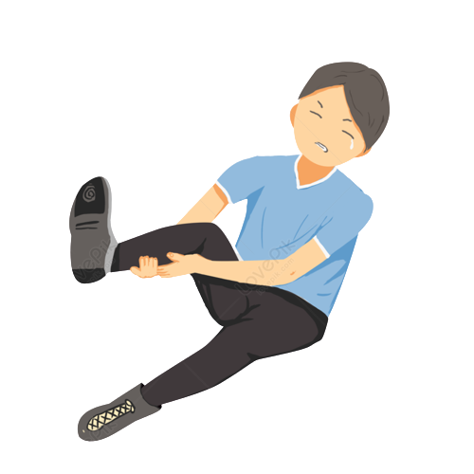
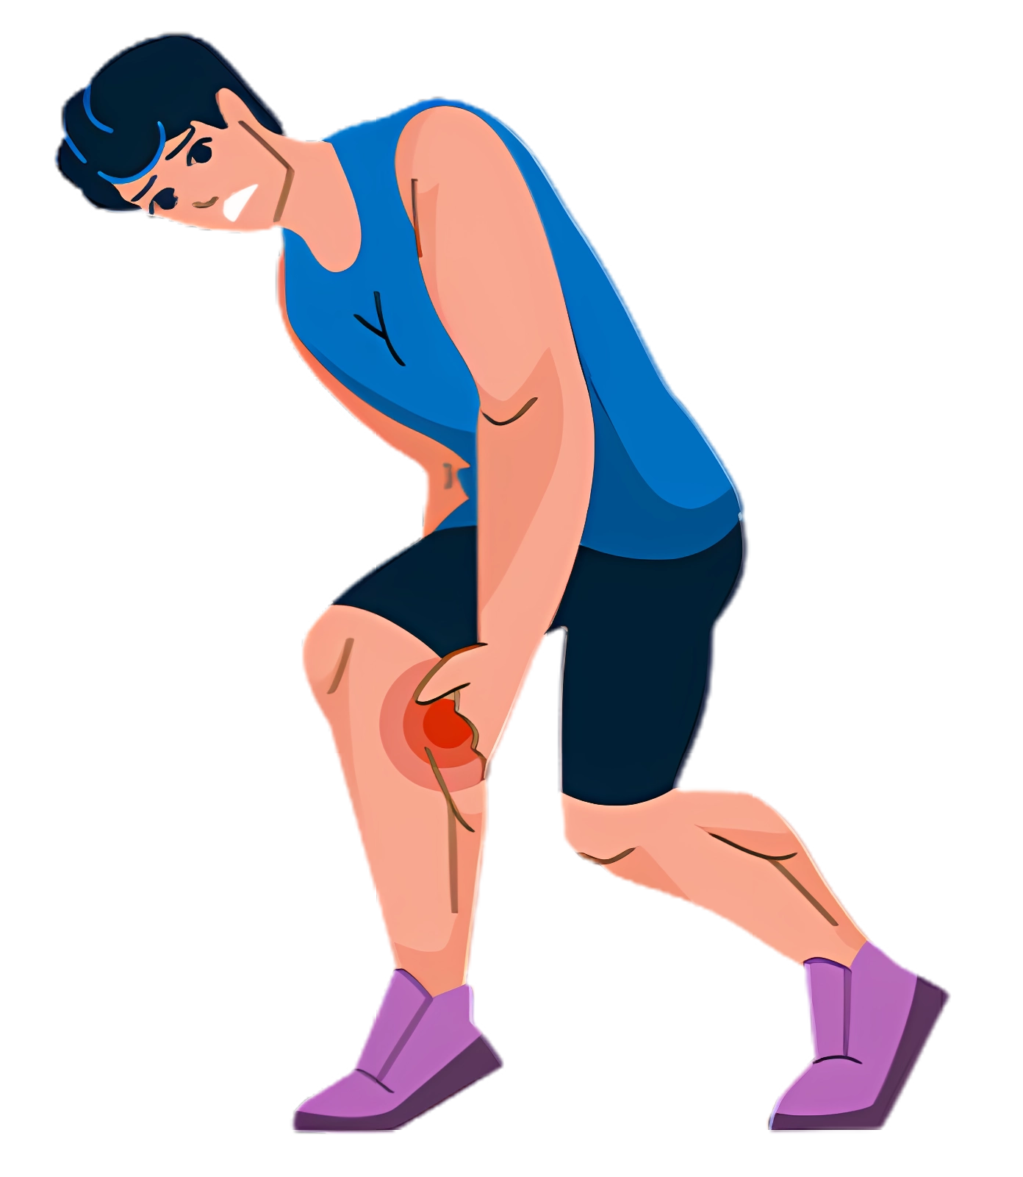

Nhóm 3: Chuột rút là hiện tượng co rút các cơ một cách đột ngột, ngoài ý muốn gây ra những cơn đau dữ dội có thể kéo dài từ vài giây cho tới vài phút. Nguyên nhân và cách phòng chống hiện tượng này là gì?
Nhóm 4: Hãy thiết kế một tờ rơi cung cấp thông tin hướng dẫn cách phòng tránh bong gân, trật khớp, gãy xương khi luyện tập thể dục, thể thao.
VẬN DỤNG
Nhóm 5: Những loại thực phẩm nào tốt cho hệ vận động?

Slide 58

HƯỚNG DẪN
Một số biện pháp: ăn đủ chất và cân đối, bổ sung vitamin và khoáng chất thiết yếu, vận động đúng cách…
Nguyên nhân hiện tượng chuột rút: thiếu oxygen đến cơ, vận động lâu trong thời tiết quá nóng hoặc quá lạnh, rối loạn hệ thần kinh (mang thai, stress…), bệnh đái tháo đường, thiếu máu…
→ Cách phòng chống: tắm nước ấm, vận động nhẹ nhàng và thả lỏng cơ thể trước khi đi ngủ, uống nước đầy đủ, bổ sung các chất điện giải, khởi động đúng cách trước và sau khi luyện tập.

Slide 59
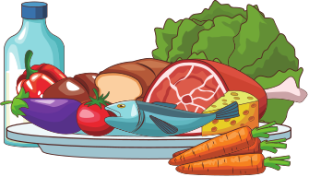
HƯỚNG DẪN
Nhóm các loại thực phẩm
Nhóm cung cấp carbohydrate: bánh mì, ngũ cốc, ngô, khoai…
Nhóm cung cấp protein: lườn gà, thịt nạc thăn, các, các loại hạt, đậu, trứng hoặc sữa, whey protein.
Nhóm cung cấp chất béo: hạt, bơ, oliu, dầu thực vật, cá hồi, cá ngừ…
Nhóm cung cấp vitamin, chất khoáng và chất xơ: chuối, bưởi, cam, táo, dưa hấu, cải bó xôi, súp lơ xanh, rau ngót, mồng tơi…

Slide 60
HƯỚNG DẪN VỀ NHÀ
1
2
3
Ghi nhớ
kiến thức trong bài.
Hoàn thành bài tập trong SBT.
Chuẩn bị bài 29. Dinh dưỡng và tiêu hóa ở người.

Slide 61
HẸN GẶP LẠI CÁC EM TRONG TIẾT HỌC SAU!

